Slide 1
ESCUELA SUPERIOR POLITÉCNICA DEL LITORAL
Facultad de Ingeniería en Eléctrica y Computación
“ANÁLISIS, DISEÑO E IMPLEMENTACIÓN DEL MÓDULO DE CONTROL DE MACRO PROCESO PRODUCTIVO DEL SISTEMA ESTRATÉGICO DE LA CALIDAD DE COMPULEAD S.A.”
Sustentación Tesis de Grado
Guayaquil 09 de Septiembre del 2009
Carlos Pérez
Guillermo Valarezo
Tito Peralta

Slide 2
CONTENIDO
ANTECEDENTES
MICROSOFT SOLUTION FRAMEWORK
APLICACIÓN DEL MSF AL CMPP
ESCENARIO: INGRESO DE CLIENTE
ESCENARIO: REGISTRO DE COTIZACIÓN
ESCENARIO: REGISTRO DE ORDEN PSA
CONCLUSIONES
RECOMENDACIONES
PREGUNTAS

Slide 3
ANTECEDENTES

Slide 4
Descripción de Compulead S.A.
Compulead S.A., es una Sociedad Anónima constituida por escritura pública en el cantón Guayaquil, en febrero del 2000.
Es una empresa que comercializa productos y servicios de tecnología informática y afines.
Su principal mercado es Guayaquil.

Slide 5
Descripción del SEC de Compulead S.A.
SEC: Sistema Estratégico de Calidad, basado en ISO 9001:2000, modelo americano de Malcolm Baldrige y el modelo europeo EFQM.
Por lo tanto comprende:
  Liderazgo y compromiso de la dirección
  Gestión Estratégica
  Enfoque al cliente y al mercado
  Medición, análisis y gestión del conocimiento
  Gestión de Recursos Humanos
  Gestión de Procesos

Slide 6
MERCADO
Estratégico
Innovación Tecnológica
CLIENTES
VENTA
PSA
(Producto – Servicio –Aplicación)
POST-VENTA
Financiero
Administrativo
Gestión de Calidad

Slide 7
Descripción del Módulo – CMPP (1/2)
Los procesos productivos para la creación de valor son:
Ventas: Está directamente relacionado con los clientes.
PSA: Producto – Servicio y Aplicación, tiene como objetivo realizarlos de acuerdo a los requerimientos acordados con el cliente.
Post-Venta: Tiene como objetivo cerrar satisfactoriamente los procesos de ventas y PSA .

Slide 8
Descripción del Módulo – CMPP (2/2)
Por lo tanto el CMPP se encarga de lograr los siguientes objetivos principales:
Mantener bajo control la ejecución de los PSA
Asignación del responsable del trabajo
Implantación de actividades de seguimiento
Autocontrol, auditorías y satisfacción del cliente

Slide 9
Microsoft Solution Framework
MSF

Slide 10
Qué es el MSF?
Microsoft Solution Framework (MSF), ofrece guías de cómo organizar los recursos y proyectos para planear, construir e implantar soluciones de tecnología exitosa, según Microsoft.

Slide 11
Modelos MSF (1/2)
Modelo de equipo
  Organiza a las personas para trabajar en el proyecto
Modelo de procesos
  Organiza los procesos necesarios con sus hitos
Modelo de aplicación
  Actividades de administración sean dinámicas y de ayuda
Manejo de riesgos
  Minimizar sorpresas y disminuir actividades complejas

Slide 12
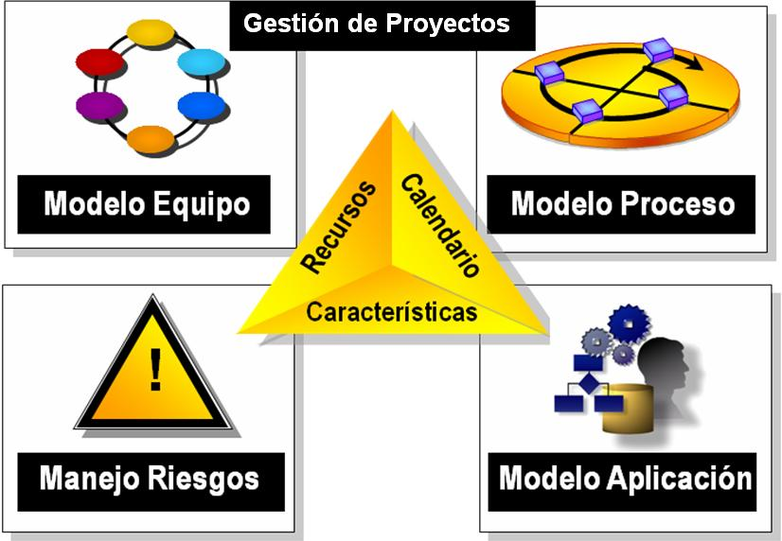
Modelos MSF (2/2)

Slide 13
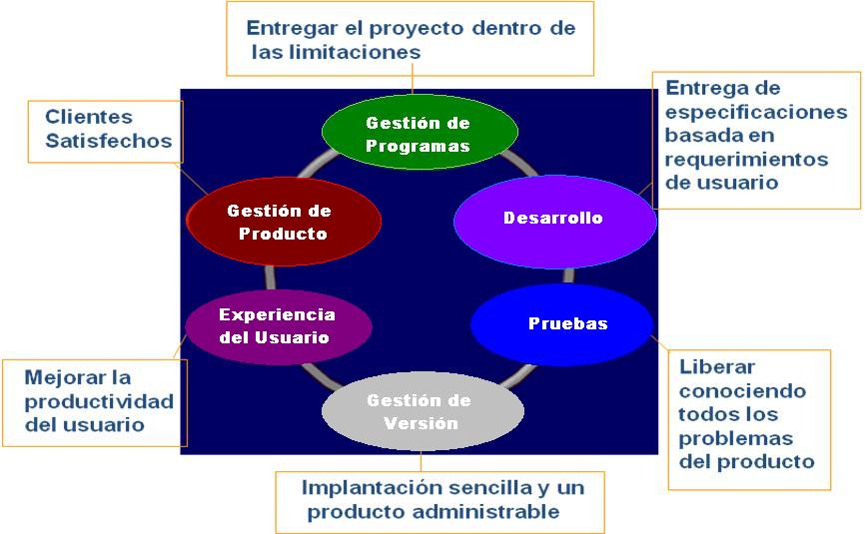
Modelo de Equipo del MSF
Por no ser de estructura jerárquica sino circular, nos detalla que todos los roles tienen la misma importancia, lo que suele ocurrir que los roles son mas o menos activos en las diferentes fases del proyecto

Slide 14
Modelo de Procesos (1/2)
Visión
  Acuerdos en un alto nivel de los requerimientos y metas del proyecto
Planificación
  Definir en qué forma y en qué tiempo podría ser desarrollado y entregado el proyecto
Desarrollo
  El equipo de trabajo construye y prueba la solución
Estabilización
  Las características de la solución son probadas, estabilizadas y se prepara el primer ejecutable.
Entrega
  El proyecto es entregado, estabilizado y puesto en producción

Slide 15
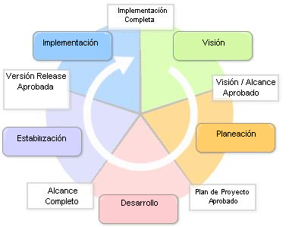
Modelo de Procesos (2/2)

Slide 16
Microsoft Solution Framework
APLICACIÓN DEL MSF AL CMPP

Slide 17
Aplicación del MSF al CMPP
Para el desarrollo del módulo CMPP usamos la metodología MSF (Microsoft Solution Framework) basándonos en las plantillas proporcionadas para cada etapa del MSF.
A continuación mostraremos unos ejemplos de como fueron adaptadas varias plantillas del MSF al desarrollo del módulo CMPP:
Notes:
Decir que todos los templates no aplican a todos los proyectos, esto depende del tipo y tamano del proyecto.

Slide 18
Plantillas de la fase de Visión
Dentro de los documentos de Visión:
Visión
Infraestructura Actual
Características de la Oferta
Reporte de Revisión del Avance
Estructura de Proyecto
Plantilla de Herramienta de Riesgos
Herramienta Simple de Análisis de Riesgos
Reporte de Progreso por el miembro del equipo
Alcance de la Visión
Reporte del Progreso por Líder
Notes:
En la fase de visión usamos algunos de los plantillas, para seguir con el ejemplo usaremos la plantilla del alcance de la visión, pero cabe recalcar que esta etapa se encuentran mas templates y son los siguientes.

Slide 19
Plantilla Alcance de la Visión
Por ejemplo el Alcance de la Visión. Este documento nos permitió identificar varios aspectos importantes para el desarrollo del módulo como son:
Definir la Declaración de Oportunidades
Declaración de Visión de Compulead S.A.
Análisis de Beneficios (Metas y Objetivos del Negocio, Métricas del Negocio, Asunciones y Restricciones, Beneficios).
Alcance del Módulo CMPP
Notes:
En el template del alcance de la vision, nos permite definir la declareacion de oportunidad, al ser Compulead al ser una empresa que cuenta con su SEC y este manejarlo con hojas de excel brinda la oportunidad de desarrollar un sistema que facilite el manejo de toda la informacion del SEC. La vision de compulead sobre el sistema la implementacion de este para no solo innovar con nuevos PSA, sino buscar beneficios en costos. Ademas de tenemos el analisis de beneficios, en el que esta la meta y objetivos del negocio Minimizar los tiempos de atención al cliente, Optimizar la operatividad de los procesos de la empresa, Controlar de manera eficiente los procesos de venta y postventa, etc

Slide 20
Plantillas de la fase de Planificación
Dentro de los documentos de Planeación tenemos:
Planeación (2/2)
Requerimientos del Negocio
Diseño Conceptual
Especificaciones Funcionales
Diseño Lógico
Requerimientos Operacionales
Diseño Físico
Requerimientos de Sistema
Escenarios
Requerimiento de Usuario
Plan Piloto
Plan de Compras e Instalaciones
Plan de Seguridad
Plan de Soporte
Plan de Pruebas
Plan de Entrenamiento
Planeación (1/2)
Plan de Factibilidad
Plan de Copia de Seguridad y Restauración
Plan de Presupuesto
Plan de Capacidad
Plan de Comunicación
Plan de Implementación
Plan de Soporte al Usuario
Plan de Desarrollo
Plan Maestro de Proyecto
Plan de Soporte de Microsoft
Plan de Migración
Plan de Monitoreo
Plan de Operaciones
Plan de Desempeño
Notes:
En la fase de planificacion tenemos mas palntillas que se muetran en la figura.

Slide 21
Plantilla Especificaciones Funcionales (1/2)
Por ejemplo el de Especificaciones Funcionales . Este documento nos permitió identificar los siguientes aspectos:
Requerimientos del Negocio (Escalabilidad y Seguridad).
Requerimientos de usuarios (Experiencia, facilidad de uso, fiabilidad, accesibilidad y entrenamiento).
Requerimientos del Sistema (Dependencia de servicios y sistemas y requerimientos de interoperabilidad).

Slide 22
Plantilla Especificaciones Funcionales (2/2)
Requerimientos Operacionales (Escalabilidad, seguridad, manejabilidad, soporte, requerimiento de staff).
Casos de uso y escenarios
Escenarios que no soporta la solución.
Dependencias y asunciones.
Estrategia de seguridad
  Basada en la integridad confidencialidad y confiabilidad
  Manejo por Roles
Notes:
(Administración de clientes, Administración de proveedores, Administración de Actividades de Ventas, Administración de Actividades de PSA’s, Administración de actividades PostVenta, Administración de Parámetros, Administración de Usuarios y Consulta de Pistas de Auditoría).

Slide 23
Plantillas
Desarrollo
Reporte de Pruebas y Bugs
Traza Auditable
A más de esto detallamos los siguientes documentos del MSF:
Implementación
Análisis Post - Proyecto
Reporte de Cierre de Proyecto
Estabilización
Revisión del Piloto
Formulario de Aceptación de la Versión Liberada
Especificación de Pruebas
Notes:
Acontinuation mostramos las diferentes plantillas dentro las fases restantes.

Slide 24
ESCENARIO
INGRESO DE CLIENTE

Slide 25
Antecedentes (1/2)
Para la automatización del Módulo CMPP se consideró que es posible mejorar el Ingreso, Modificación, Eliminación y Consulta de Clientes tanto Naturales como Jurídicos.
Anteriormente el ingreso de los Clientes se los realizaba a través de una hoja de Excel, donde se almacenaban todos sus datos como nombre, apellido, dirección, teléfono, correo, Web, entre otros.

Slide 26
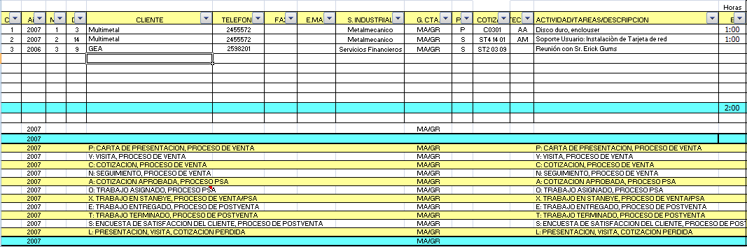
Antecedentes (2/2)
Para esto hacían uso de una herramienta en Excel llamada Formato CMPP

Slide 27
Requerimiento de Compulead S.A.
En base a estos antecedentes se decide construir una solución de software para el control del CMPP implementado en Compulead S.A
Para esto se definieron los siguientes tipos de requerimientos:
  Requerimientos de Negocio para Administración de Clientes
  Requerimientos de Usuario para Administración de Clientes
  Requerimientos del Sistema para Administración de Clientes
  Requerimientos Operacionales para Administración de Clientes
Estos requerimientos fueron definidos en relación al Macroproceso Productivo, que fue establecido en base al Sistema Estratégico de Calidad de la empresa Compulead S.A.

Slide 28
Requerimientos de Negocio
Permitir medir la escalabilidad a través de la relación entre PSA’s y la administración de clientes.
Proveer seguridad en la Administración de clientes evitando la manipulación de la data.
Proveer un óptimo rendimiento permitiendo un ingreso de datos eficiente.

Slide 29
Requerimientos de Usuario
Entrevistas con empleados de la empresa para establecer el funcionamiento que va a tener la Administración de Clientes.
Facilidades de Uso tal como reconocimiento automático de la cédula o RUC de los clientes.
Fiabilidad en la grabación de datos.

Slide 30
Requerimientos de Sistema
Validación en cuanto a la dependencia del sistema en el Ingreso, Modificación, Eliminación y Búsqueda de los datos del cliente o contacto.
Interoperabilidad con otros módulos
  Proporcionar datos de clientes

Slide 31
Requerimientos Operacionales
Seguridad en el procesamiento de la información, validando el ingreso de datos de identificaciones de clientes y/o validación de completitud de datos.
Manejabilidad a través del ingreso de cada uno de los datos de los clientes de acuerdo a la información requerida por los entes regulatorios y los criterios de calidad de Compulead S.A.

Slide 32
Análisis
Ingreso de Clientes
Ingreso de Sucursales
Ingreso de Contactos
Modificación
Eliminación
Búsqueda

Slide 33
Análisis de Escenario: Ingreso de Clientes Jurídico
Actores
Gerente de cuenta
Pre-condiciones
El cliente no debe estar registrado en el sistema.
Acciones
Seleccionar si el cliente está activo o es un cliente potencial.
Ingreso de datos de identificación: RUC, nombre, etc.
Ingreso de datos de ubicación: ciudad, dirección, teléfono, etc.
Seleccionar industria y subindustria al que pertenece.

Slide 34
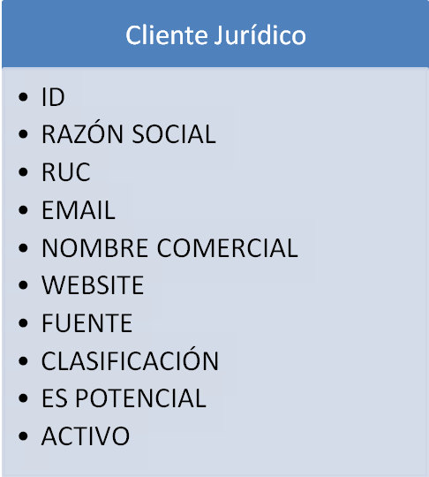
Diseño de Objetos (1/3)
Cliente Jurídico Los clientes jurídicos son aquellos que por su situación legal son consideradas ante el fisco como personas jurídicas.

Slide 35
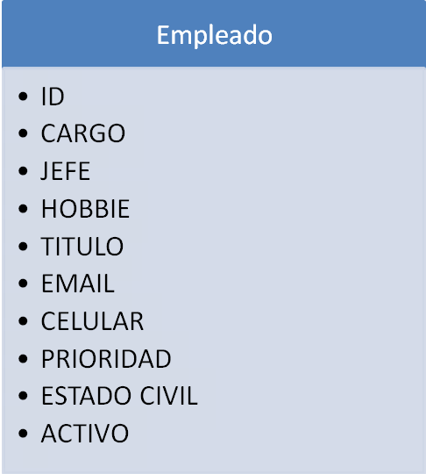
Diseño de Objetos (2/3)
Empleados Los empleados pueden ser tanto de clientes como de proveedores y son importantes para contactarse con la entidad.

Slide 36
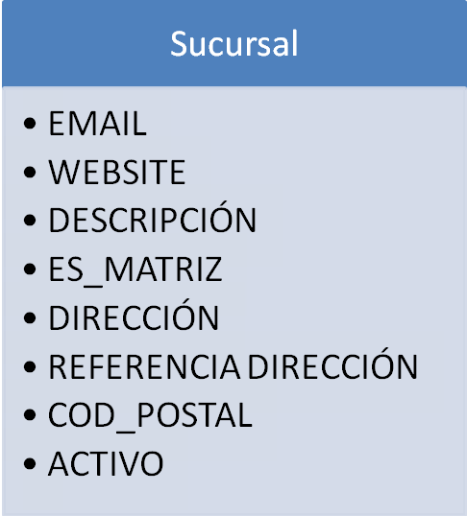
Diseño de Objetos (3/3)
Sucursales Las sucursales pueden pertenecer tanto a clientes jurídicos como a proveedores jurídicos.

Slide 37
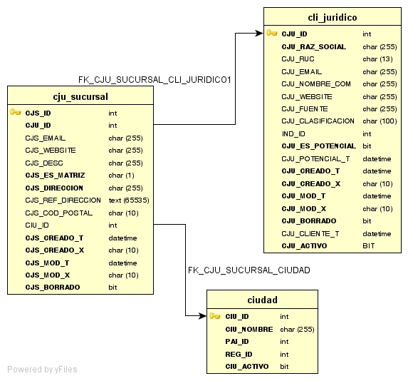
Diseño en Base de Datos (1/2)

Slide 38
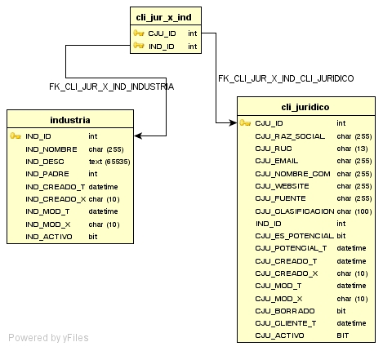
Diseño en Base de Datos (2/2)

Slide 39
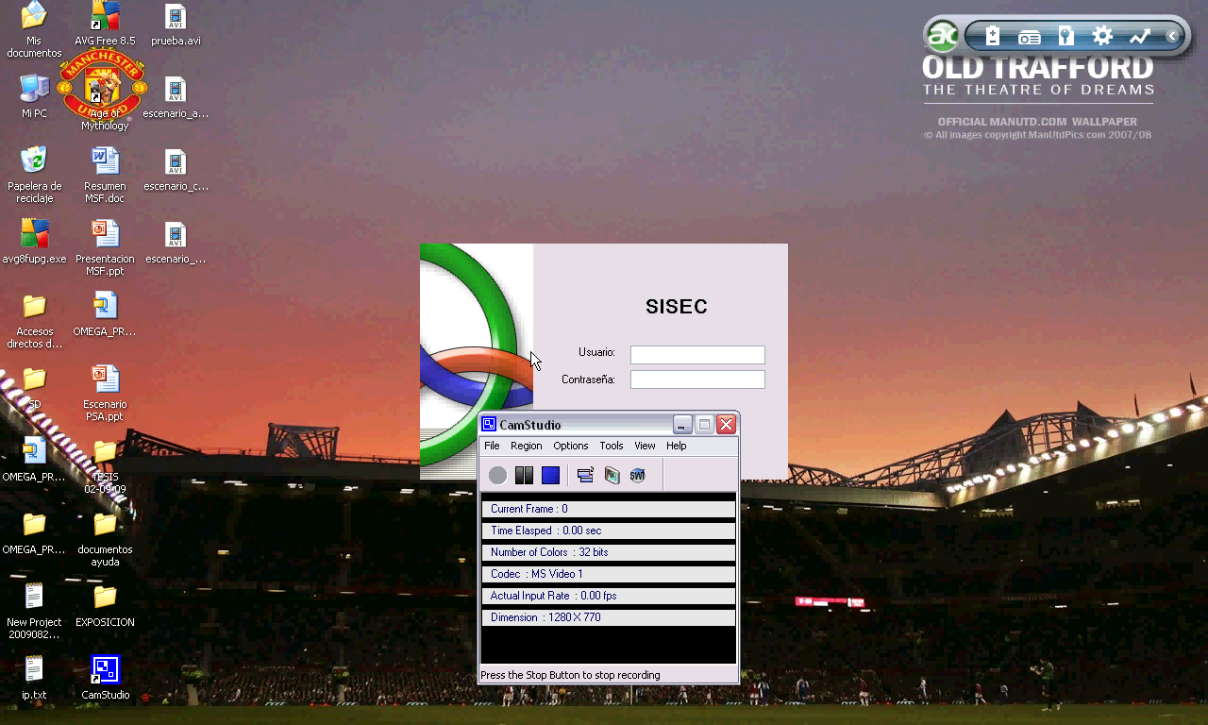
Implementación en la Aplicación

Slide 40
ESCENARIO
REGISTRO DE COTIZACIÓN

Slide 41
Antecedentes
Las cotizaciones eran llevadas en hojas de Excel
La búsqueda de cotizaciones por cliente era en forma manual
El control de los tiempos era efectuado en hojas de Excel
Seguridad administrada en varios archivos donde los usuarios podían acceder a ellos

Slide 42
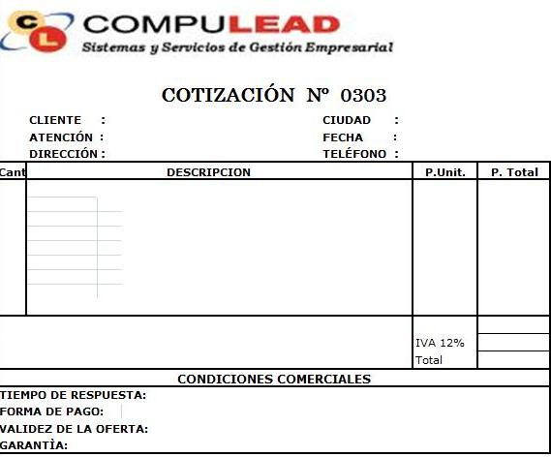

Slide 43
Objetivos
Optimizar la operatividad de los procesos de la empresa
Controlar de manera eficiente los procesos de venta y postventa
Mejorar la productividad de la empresa al administrar toda su información en una base de datos centralizada
Mejor control de las diferentes actividades realizadas por los usuarios

Slide 44
Requerimientos del Negocio
Implantación de actividades de seguimiento, medición, autocontrol, auditorias.
Provisión de información para otros módulos.
Seguridad en el uso de la información.
Seguimiento de un PSA hasta su finalización.

Slide 45
Requerimientos de Usuario
Automatización de la cotización y seguimiento de ventas
Uso de la aplicación en ambiente Windows
Opciones basadas en el manual de Procesos
Validaciones automáticas en el ingreso de datos tales como: cédulas, ruc, valores.
Operaciones automáticas tales como: totalizaciones, cálculos de tiempo.

Slide 46
Requerimientos del Sistema
Validación en cuanto a dependencias de subsistemas tales como:
  Previo ingreso de clientes
  Previo ingreso de proveedores
  Previa asignación de Gerentes de Cuentas
Interoperabilidad con otros módulos:
  Obtención de datos de actividades de venta
  Proporcionar datos de cotizaciones y pedidos

Slide 47
Requerimientos Operacionales
Mejorar los tiempos de respuesta con el cliente al realizar las ventas
Uso de sesiones de usuario para el ingreso a la aplicación
Registro en cotizaciones del usuario que la realiza
Control de tiempos máximos en los que un técnico ingresa el trabajo realizado

Slide 48
Análisis
Registro de comunicaciones con cliente, citas y reuniones.
Asignación de clientes con Gerentes de cuenta.
Registro de pedidos, cotizaciones
Seguimiento a cotizaciones y propuesta final para cliente
Registro de la Facturación

Slide 49
Análisis de Escenario: Registro de cotización
Actores
Gerente de cuenta
Pre-condiciones
Asignar una actividad del Macroproceso Productivo
Acciones
El usuario crea una nueva cotización.
A continuación deben ingresarse los PSA’s a la cotización, los totales de la cotización se presentarán automáticamente.
También se pueden establecer Condiciones Comerciales y Responsables.
La cotización se graba con el número secuencial generado.

Slide 50
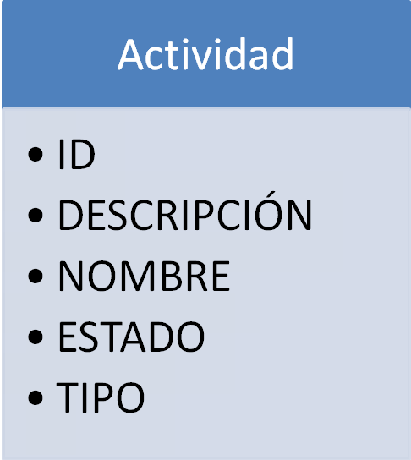
Diseño de Objetos (1/3)
Actividad, Las Actividades son establecidas de acuerdo al proceso y subproceso al que pertenecen.

Slide 51
Diseño de Objetos (2/3)
Empleados, Los empleados pueden ser tanto de clientes como de proveedores y son importantes para contactarse con la entidad.

Slide 52
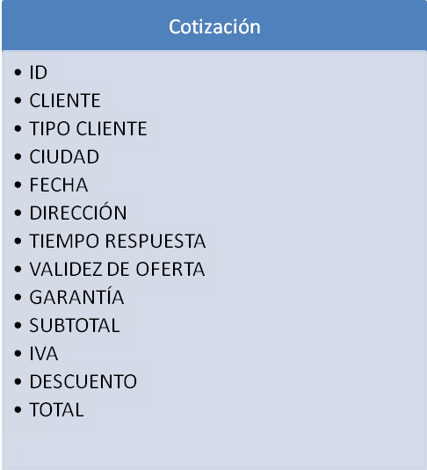
Diseño de Objetos (3/3)
Cotización, Son documentos habilitantes para una actividad de venta, las cuales requieren de actividades de seguimiento.

Slide 53
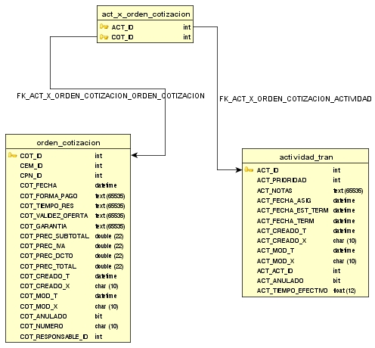
Diseño en Base de Datos
Empleado
Interoperabilidad
Evaluación
Apoyo
Seguimiento
Y Control
SEGURIDAD

Slide 54
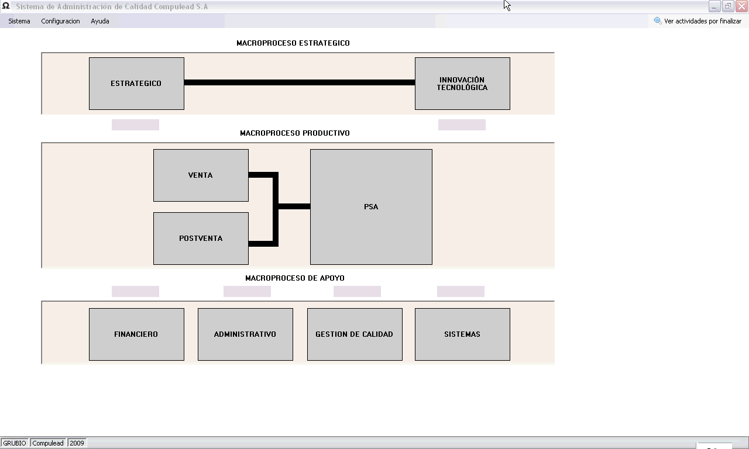
Implementación en la Aplicación

Slide 55
ESCENARIO
REGISTRO DE ORDEN PSA

Slide 56
Antecedentes
Compulead S.A. en el manejo de las actividades para una orden PSA tenia un proceso manual el cual consistía de los siguientes pasos:
  Recepción toma la solicitud de PSA del cliente
  Recepción asigna al técnico que va a atender la orden PSA
  El técnico encargado procede al requerimiento de la orden
  El técnico y el cliente llenan el formato de la orden
  El documento es analizado por los encargados en la gestión de calidad de Compulead S.A.

Slide 57
Requerimientos del Negocio
Creación de nuevos PSA
Integración con los procesos de apoyo
Provisión de información para los procesos estratégicos
Implantación de actividades de seguimiento, medición, autocontrol, auditorias, satisfacción del cliente
Relación entre PSA's con nuevos Clientes
Seguridad en el uso de la información
Seguridad en el acceso a la base de datos
  Seguimiento de un PSA hasta su finalización

Slide 58
Requerimientos de Usuario
Uso de la aplicación en ambiente Windows
Opciones basadas en el manual de procesos
Datos grabados adecuadamente en la base de datos
Accesibilidad a los datos
Seguimiento oportuno de los PSA’s (CMPP)
Operaciones automáticas tales como: totalizaciones, cálculos de tiempo.

Slide 59
Requerimientos del Sistema
Datos grabados adecuadamente en la base de datos
Accesibilidad a los datos
Seguimiento oportuno de los PSA’s (CMPP)
Proveer datos de satisfacción al cliente al Modulo de Evaluación y Criterios de Excelencia.

Slide 60
Requerimientos Operacionales
Mejoramiento en los tiempos de respuesta sobre las ordenes PSA
Crear nuevas actividades que se relacionen con las ordenes PSA
Manejo de roles por actividades que tengan relación con la orden PSA y su seguimiento
Control de tiempos máximos en los que un técnico ingresa el trabajo realizado

Slide 61
Análisis de Escenario: Ingreso de los datos del PSA
Actores
  Gerente de cuenta
Pre-condiciones
  Registrar actividad del Macroproceso Productivo
Acciones
  El usuario debe indicar si es un producto, servicio o actividad
  Ingresar los datos del PSA dependiendo del tipo

Slide 62
Diseño de Objetos (1/3)
Actividad, Las Actividades son establecidas de acuerdo al proceso y subproceso al que pertenecen.

Slide 63
Diseño de Objetos (2/3)
Empleados, es responsable de cumplir los requerimientos de la orden PSA.

Slide 64
Diseño de Objetos (3/3)
PSA, objeto que representa a una orden PSA manejando los datos de esta.
PSA
ID
TIPO
CLIENTE
NOMBRE USUARIO
CONDICIONES INICIALES
TRABAJO REALIZADO
CONDICIONES FINALES
FECHA INICIAL
FECHA REQUERIDO
TRC
ISC
FECHA ENTREGA
TECNICO

Slide 65
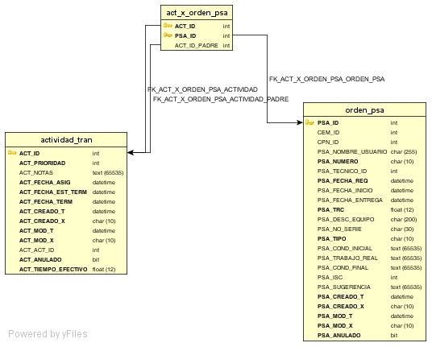
Diseño de la Base de Datos

Slide 66
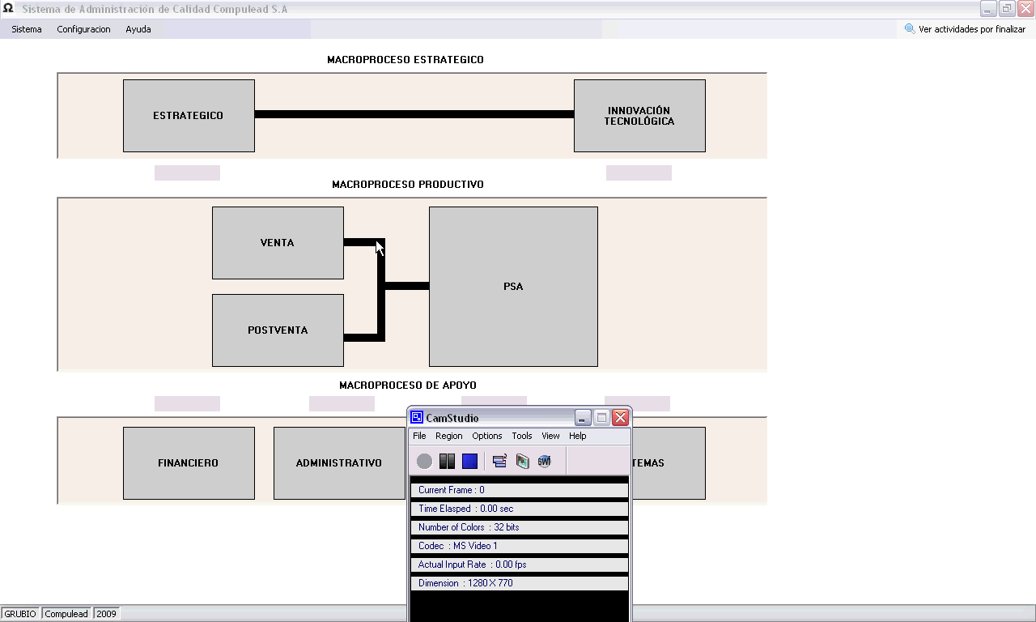
Implementación en la aplicación

Slide 67
CONCLUSIONES

Slide 68
CONCLUSIONES (1/4)
Se tomó la decisión de rediseñar las opciones en base a los Macro Procesos que componen el Sistema Estratégico de Calidad de Compulead S.A.
En la comunicación entre los módulos se estableció un modelo lógico estándar para que la información sea fácilmente accesible en cada uno de ellos.

Slide 69
CONCLUSIONES (2/4)
La organización del modelo de procesos puede ser implementada con facilidad por las plantillas que sugiere la metodología MSF, dando una orientación de los pasos a seguir para avanzar en el desarrollo de la solución.
Se deben determinar con anticipación cada punto necesario para el proyecto.
En caso de que se requiera ampliar o integrar el Sistema se podría considerar aquellos puntos tales como el diseño de las comunicaciones entre sistemas, características de rendimiento y las seguridades respectivas mencionadas en la etapa de desarrollo del MSF.

Slide 70
CONCLUSIONES (3/4)
Se agruparon las plantillas de tal forma que no se repita la información y que el lector pueda relacionar cada etapa desarrollada en forma secuencial.
Se ha unificado la administración y control de usuarios, clientes y actividades en un solo sistema.
El Control Macro Proceso Productivo fue planteado en un principio para administrar procesos operativos tales como la facturación lo cual se alejaba del concepto de controlar en forma global los subprocesos y actividades del CMPP.

Slide 71
CONCLUSIONES (4/4)
Los documentos habilitantes para cada actividad dentro del Macro Proceso Productivo como son la cotización y la orden PSA, se almacenan en forma electrónica y se pueden controlar con medidas de tiempo.
El Diseño del Sistema permite que este sea utilizado bajo un servidor en Linux o Windows Server y pueda ser implementado por cualquier Empresa, en este caso la empresa Compulead S.A. se decidió por un servidor Linux.
El desarrollo de Reportes permite llevar un mejor control sobre las actividades pertenecientes a un Cliente específico.

Slide 72
RECOMENDACIONES

Slide 73
RECOMENDACIONES (1/2)
Establecer el modelo de equipos a implementar, de acuerdo al tiempo de entrega de la solución, su complejidad y recursos disponibles.
Seleccionar lo que se va a requerir de cada plantilla.
Control de actividades: Se lo podría manejar a través de alertas cuando se está venciendo el plazo de culminación de la misma, por ejemplo notificar a los responsables vía e-mail o a través de un SMS.

Slide 74
RECOMENDACIONES (2/2)
Generación de Reportes: Sería interesante desarrollar un módulo en el cual los reportes puedan ser generados de acuerdo a las necesidades de cada uno de los usuarios.
Disponer de un módulo que permita generar reportes desde internet.

Slide 75
PREGUNTAS

Slide 76
MUCHAS GRACIAS
POR LA ATENCIÓN PRESTADA

